Slide 1
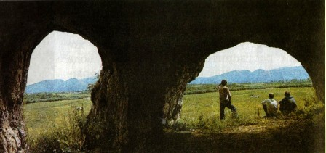
Как образуются пещеры?
Окружающий мир, 4 класс
УМК «Гармония»
Марченко Е.В.
МБОУ СОШ №3
Г. Красный Сулин
Ростовская обл.

Slide 2
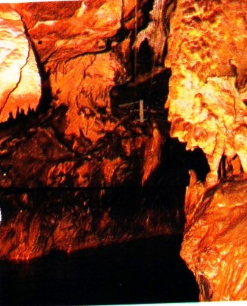
Пещеры создаёт вода.
Вода растворяет
в горных породах
некоторые минералы
и уносит их прочь,
образуя пещеры.
Река в пещере на юге Франции.

Slide 3
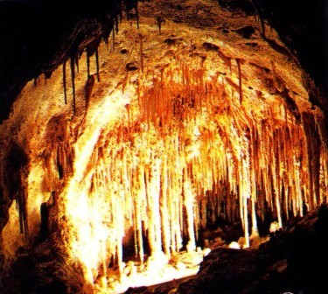
сталактиты
сталагмиты
Со сводов пещер падают капли воды
с растворёнными в ней крупицами минералов.
Когда эти капли высыхают, то слой за слоем образуются
каменные сосульки- сталактиты.
Со дна пещеры навстречу сталактитам поднимаются столбики
из натёков таких же капель- сталагмиты.

Slide 4
В древние времена для человека пещеры были домом.
Здесь он скрывался от непогоды, разводил костёр, готовил пищу.
На стенах пещер древний человек рисовал.

Slide 5
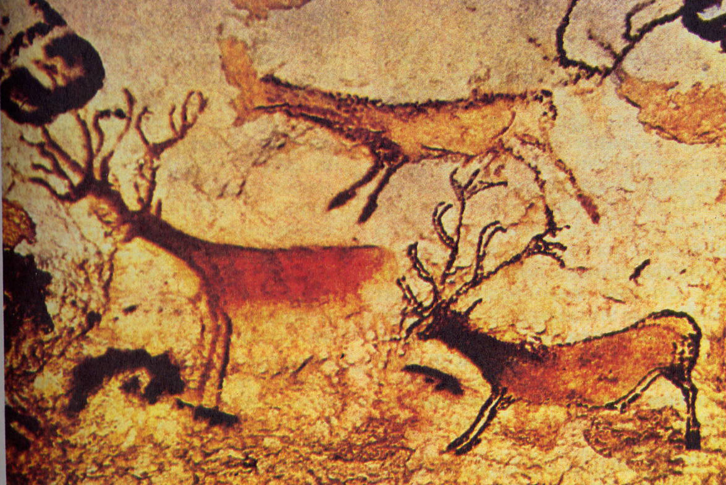
Рисунок на стене пещеры древнего человека в Испании.

Slide 6
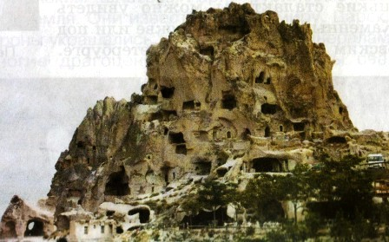
Пещеры древних народов в Турции

Slide 7
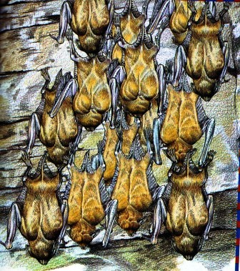
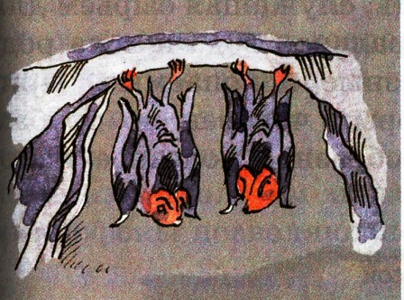
Температура в пещере летом ниже, а зимой выше, чем снаружи.
В пещерах обитают около 200 видов животных,
но там почти нет болезнетворных микробов,
поэтому пещеры используются для лечебных целей.
Главные хозяйки пещер- летучие мыши.

Slide 8
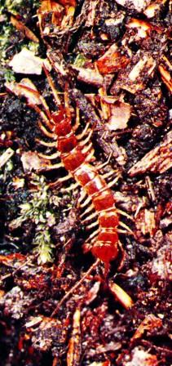
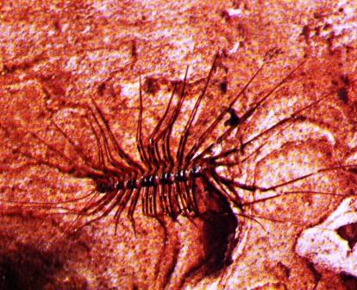
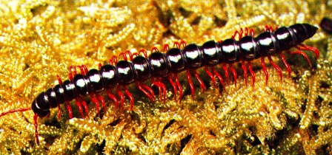
В пещерах живут различные
виды многоножек
Скутегера
Сороконожка
Тысяченожка

Slide 9
В пещере живёт протей-
бледно-розовое существо
длиной около 25 см,
со слаборазвитыми лапками
и небольшим хвостом.
Этих земноводных в большом количестве
вылавливали на корм скоту.
Сейчас протей занесён в Красную книгу.

